Slide 1
3D列印加工成形方式
嘉義市自造教育示範中心
資料、圖片蒐集自網路，版權皆屬於原作者

Slide 2
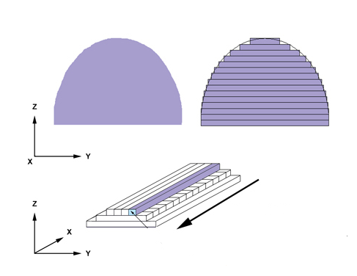
熔融沉積成形(FDM)
加熱噴嘴，融化塑料
一層一層列印堆疊型成立體

Slide 3
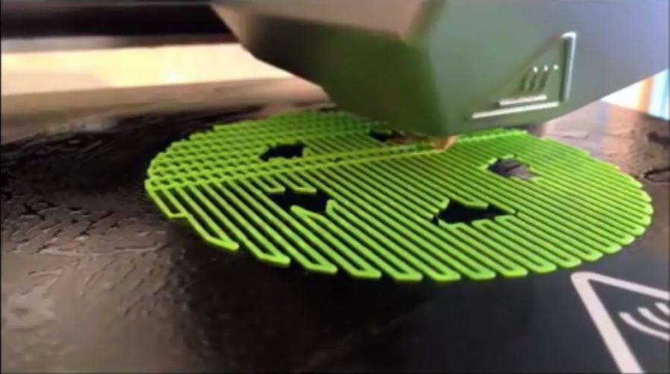
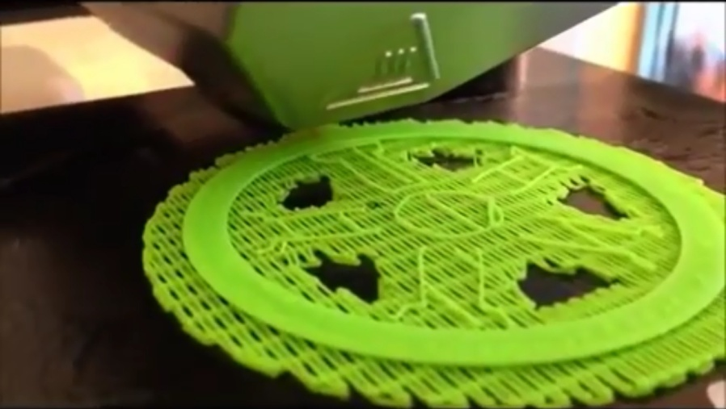
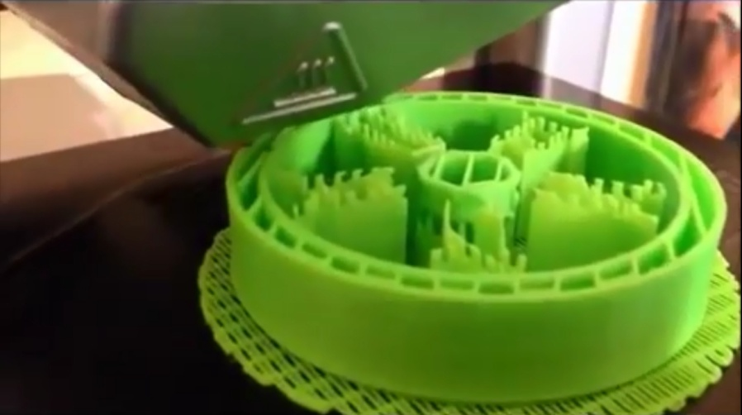
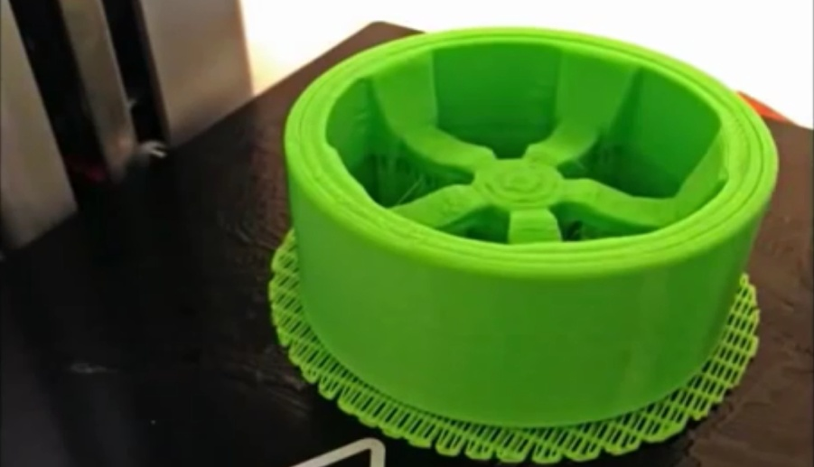
熔融沉積成形(FDM)

Slide 4
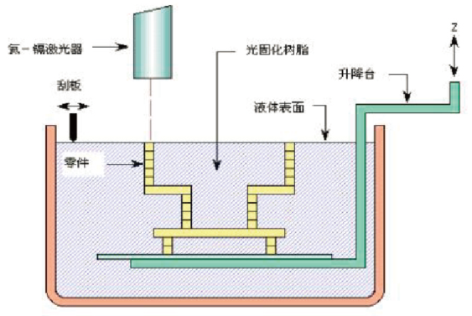
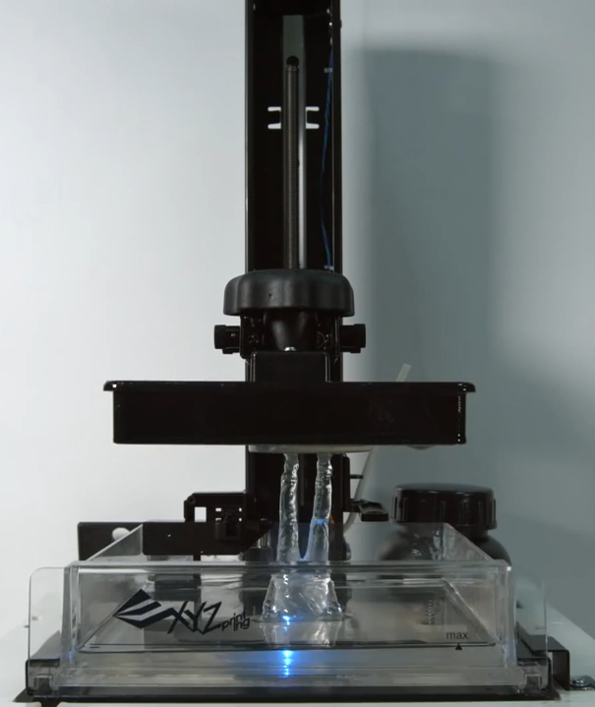
立體光固成形(SLA)
紫外線照射感光樹脂，照光部位硬化
工件下降照射第二層，層層累積成立體

Slide 5
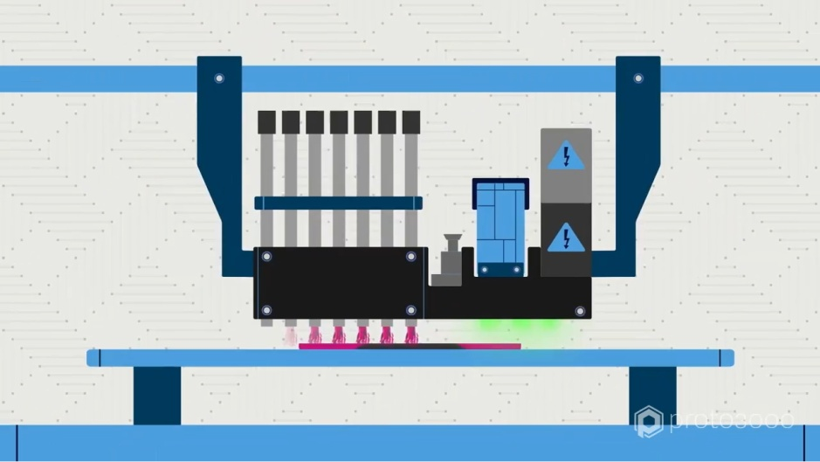
固態底部成形(SGC)
矩陣式噴嘴列印噴灑含色料之感光樹脂
照射紫外線硬化，下降一層，層層累積成形

Slide 6
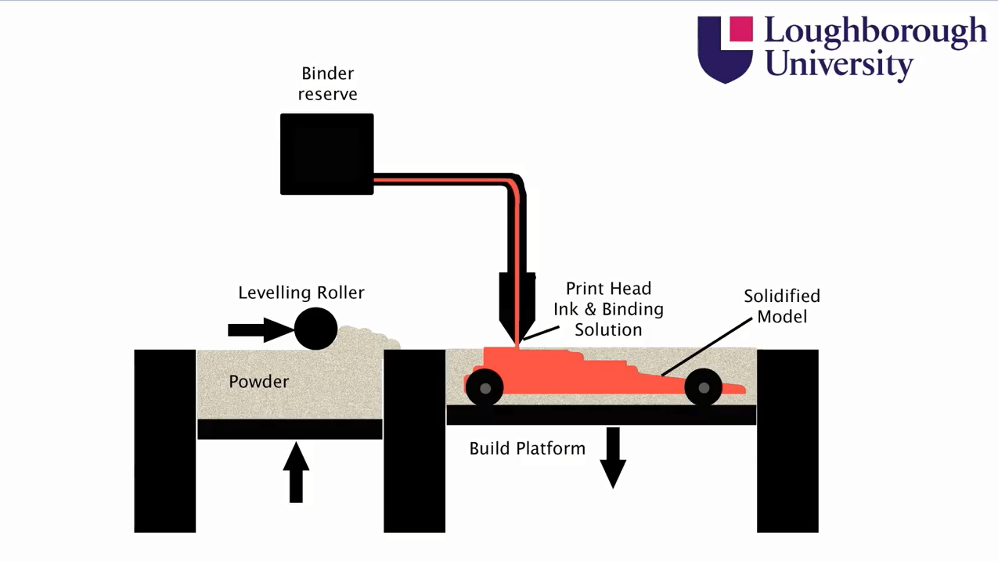
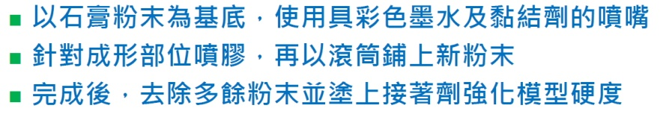
粉末印刷成形(3DP)
石膏粉末為基底，列印彩色墨水及黏結劑
下降一層再舖上新粉末列印
層層累積成形

Slide 7
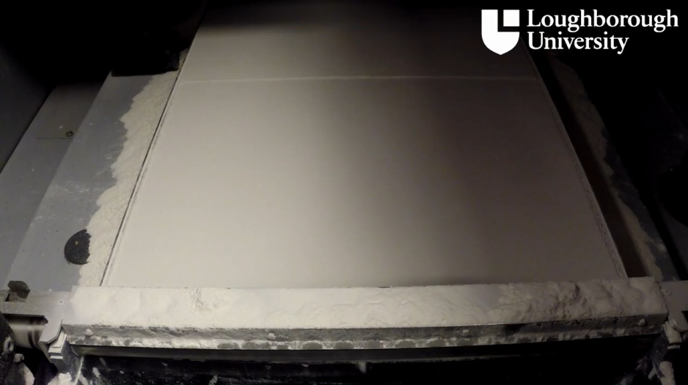
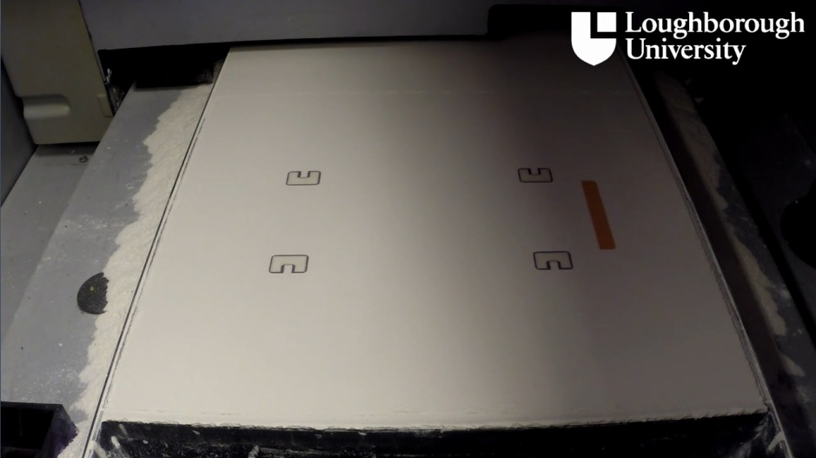
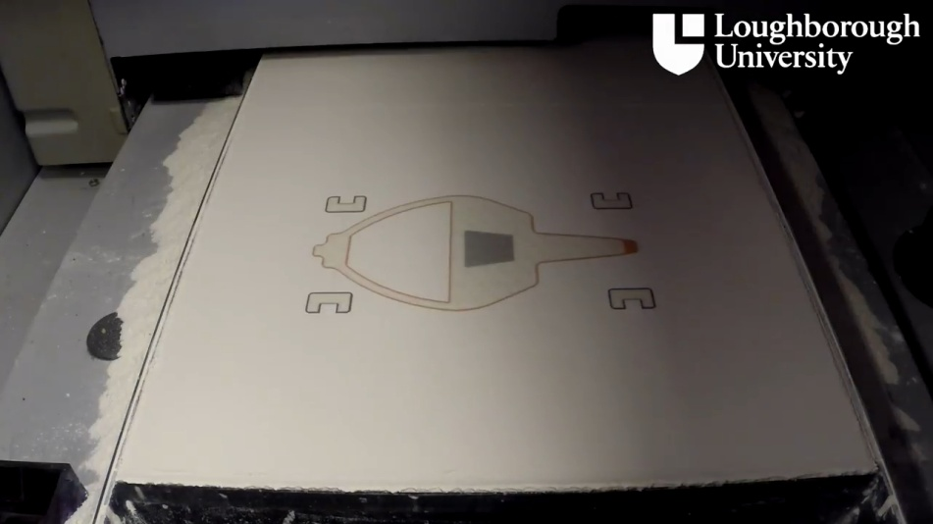
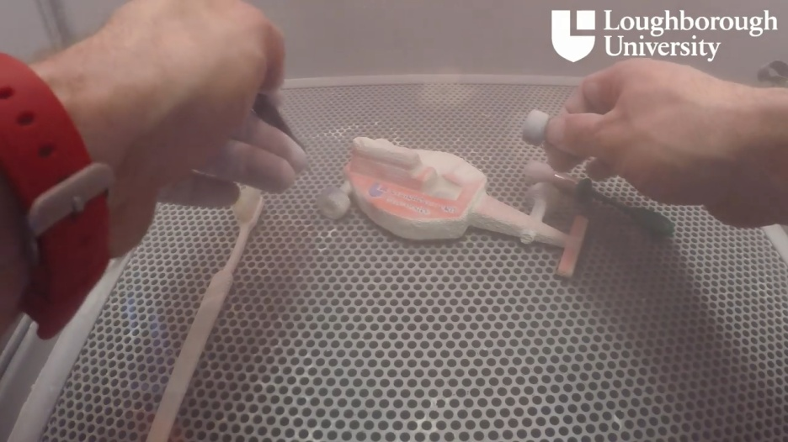
粉末印刷成形(3DP)

Slide 8
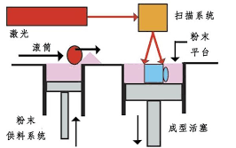
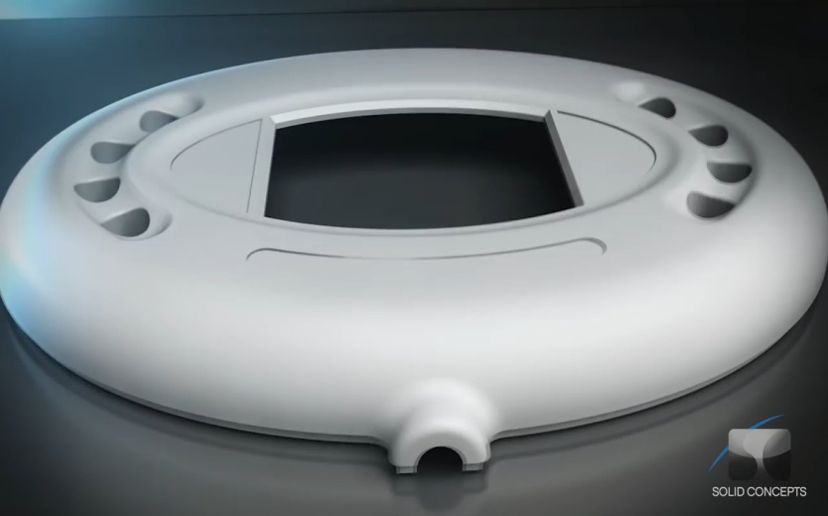
選擇性雷射燒結(SLS)
以金屬或陶瓷粉末為原料
雷射光照射成形部位，金屬粉末燒結凝固

Slide 9
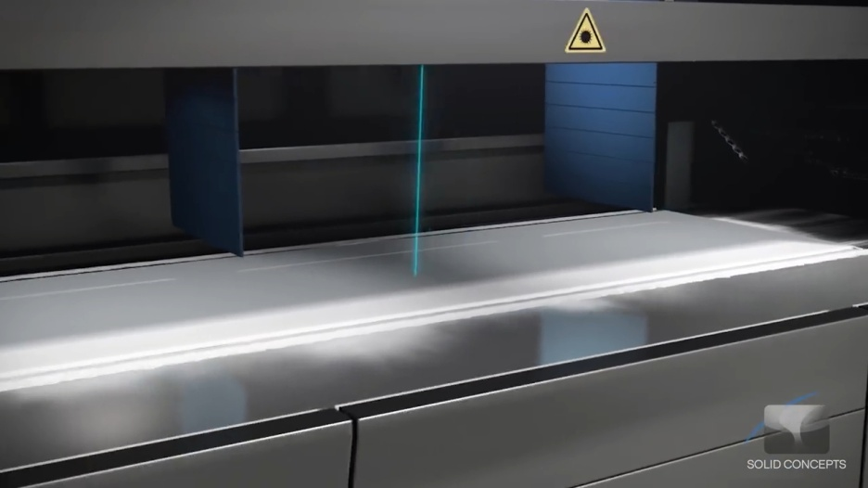
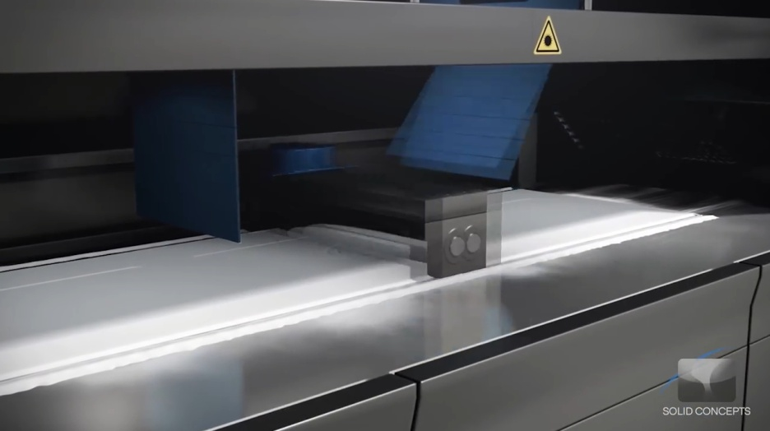
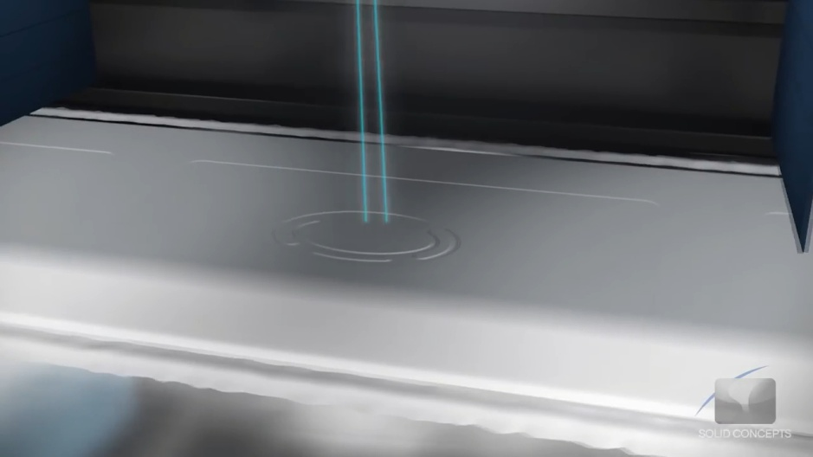
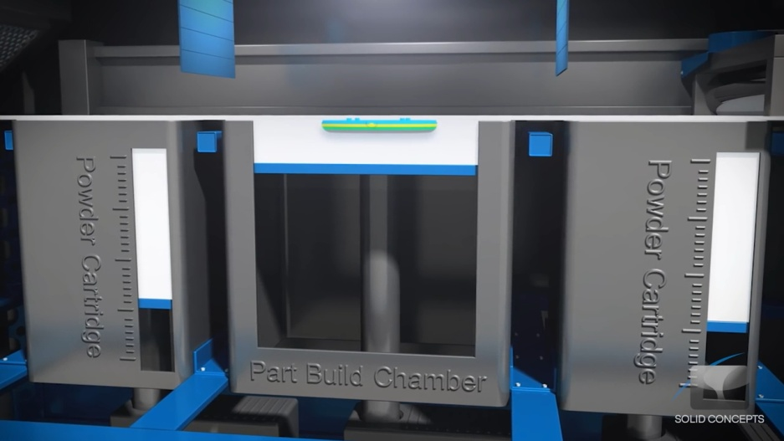
選擇性雷射燒結(SLS)

Slide 10
常見的3D列印技術比較表
成形方式 | 材料 | 核心媒介
熔融沉積成形(FDM) | 塑性材料 | 加熱噴嘴
立體光固成形(SLA) | 液態感光樹脂 | 紫外線光
固態底部成形(SGC) | 液態感光樹脂 | 紫外線光
粉末印刷成形(3DP) | 石膏粉末 | 黏結劑、墨水
選擇性雷射燒結(SLS) | 金屬或陶瓷粉末 | 雷射光

Slide 11
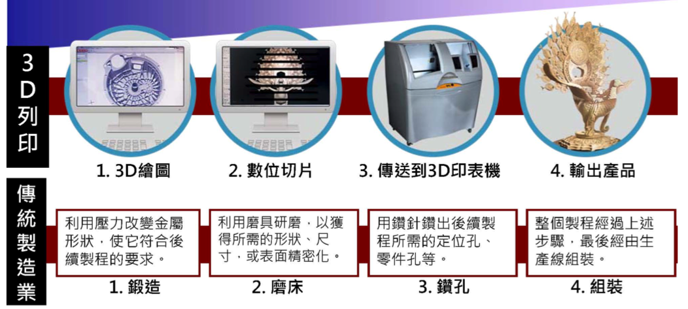
3D列印VS傳統加工
※圖片來源：今週刊849期x865期

Slide 12
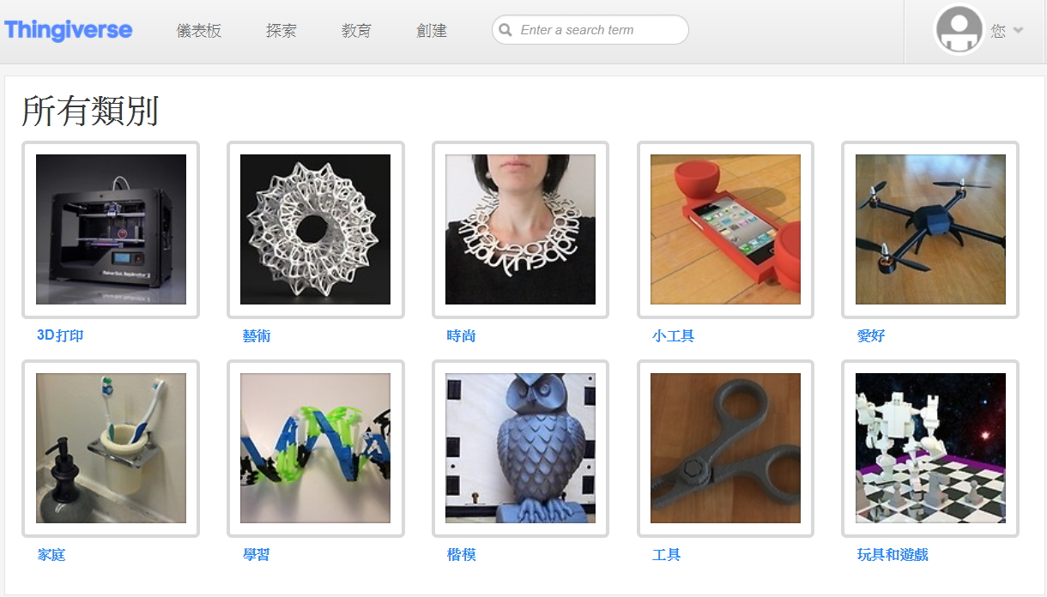
3D列印應用

